Slide 1
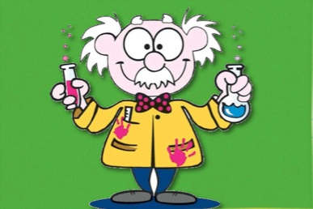

MESCOLA…
…MESCOLA

Slide 2
Ciao a tutti, abbiamo preparato un' attività pratica di scienze.
Si tratta di provare a mescolare l'acqua con altre sostanze, poi osservare cosa accade……..
Se avete tempo durante QUESTE settimanE provate a farlo con i vostri genitori…..

Slide 3
MATERIALE
UNA BOTTIGLIA DI ACQUA
UN BICCHIERE
UN CUCCHIAINO
ZUCCHERO, CAFFE', SALE, SUCCO DI LIMONE, ACETO, OLIO,....

Slide 4
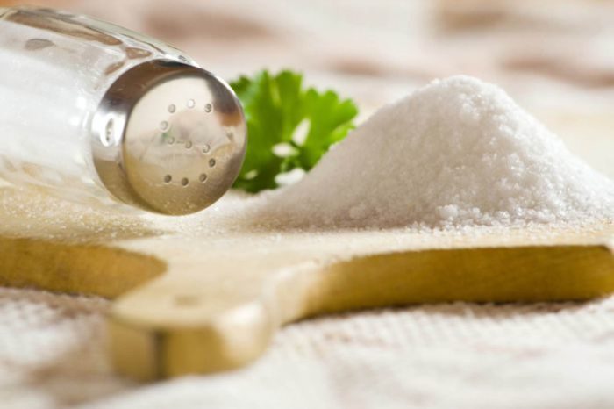
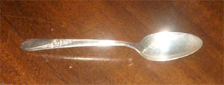
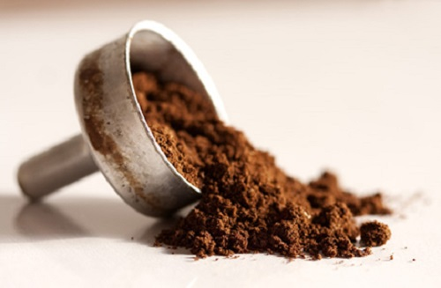
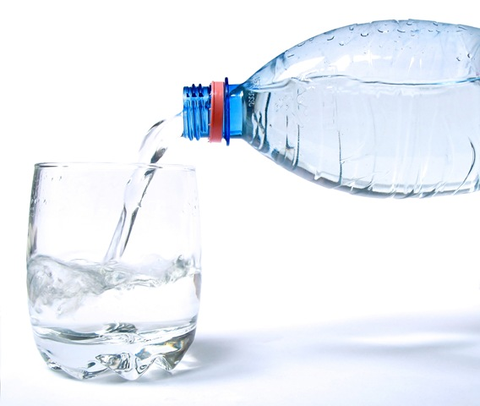
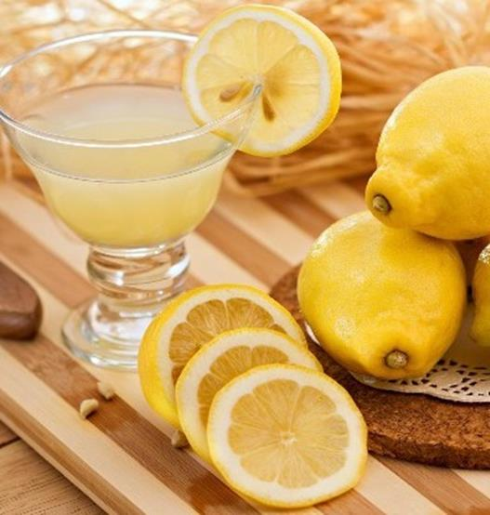
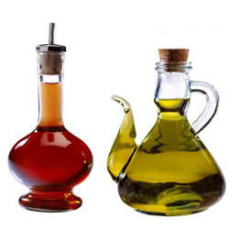
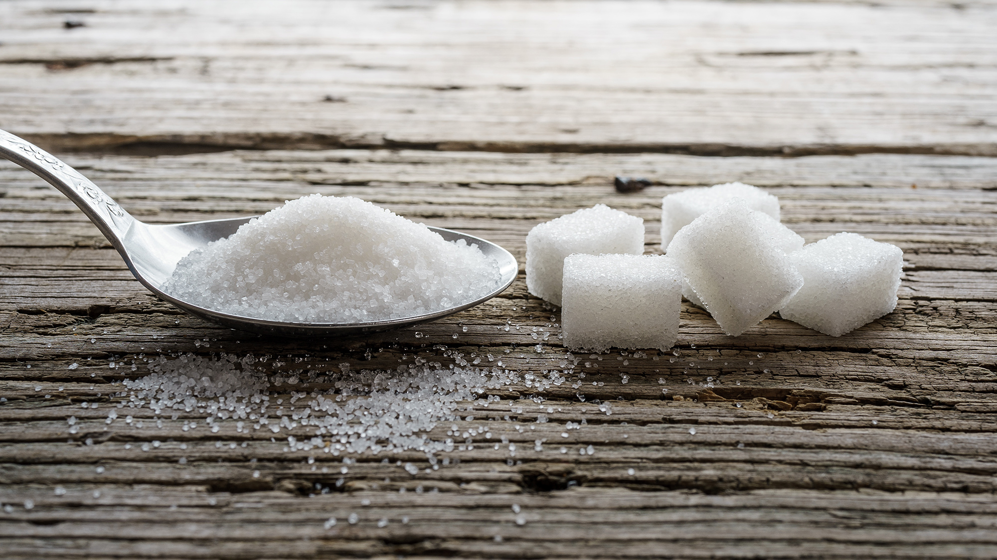

Slide 5
INIZIATE A SPERIMENTARE
(CON L'AIUTO DI UN ADULTO):
RIEMPI A META' IL BICCHIERE CON L'ACQUA
METTI UN CUCCHIAINO DI ZUCCHERO NELL'ACQUA E MESCOLA PER TANTE VOLTE (ALMENO DIECI)
OSSERVA: COSA E' SUCCESSO? (VEDI ANCORA LO ZUCCHERO?, L'ACQUA HA CAMBIATO COLORE?, VEDI GALLEGGIARE LA SOSTANZA ?)
SCRIVI NELLA TABELLA CHE COSA HAI NOTATO
BUTTA IL TUO MISCUGLIO NEL LAVANDINO, PULISCI IL BICCHIERE
RICOMINCIA TUTTO DALL'INIZIO USANDO ORA IL CAFFE' IN POLVERE E COSI’ VIA CON TUTTE LE ALTRE SOSTANZE

Slide 6
ACQUA CON...... | MESCOLO E OSSERVO.....
ZUCCHERO | ____________________________________________________________________________________ ___________________________________________________________________________________
POLVERE DI CAFFE' | ____________________________________________________________________________________ ____________________________________________________________________________________
SALE | ____________________________________________________________________________________ ___________________________________________________________________________________
SUCCO DI LIMONE | ____________________________________________________________________________________ ____________________________________________________________________________________
ACETO | ____________________________________________________________________________________ ___________________________________________________________________________________
OLIO | ____________________________________________________________________________________ __________________________________________________________________________________

Slide 7
BUON LAVORO !

